Slide 1
Atipik Glandüler Sitoloji Yönetimi
Prof.Dr. Aydın Çorakçı
Kocaeli Üniversitesi Tıp Fakültesi
Kadın Hastalıkları ve Doğum Anabilim Dalı
11.ULUSAL JİNEKOLOJİ ve OBSTETRİK KONGRESİ
15-19 Mayıs 2013
Antalya

Slide 2
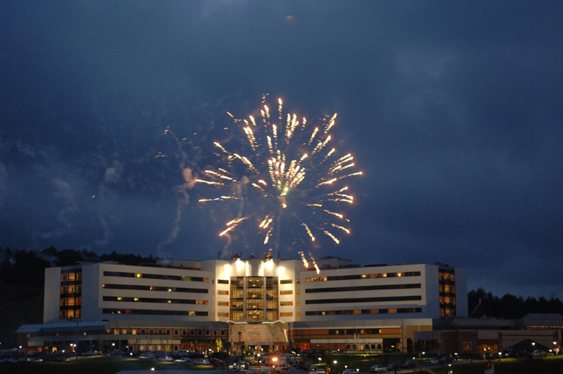

Slide 3
Gelişmiş ülkelerde sitolojik tarama serviks kanseri insidansında belirgin azalma sağlamıştır.
Servikal kanserlerin çoğu ektoserviksten kaynaklanır ve skuamöz tiptedir
İnvaziv skuamöz kanser insidansı azalırken, özellikle genç hastalarda adenokanser insidansı relatif ve mutlak olarak artmaktadır. Gien LT, Gynecol Oncol 2010;116:140-146
Servikal adenokanserlerin oranı: %20-25 Smith HO, Gynecol Oncol 2000;78:97-105

Slide 4
Adenokanserlerde Tarama
Klinik olarak tespit edilebilecek adenokarsinoma in situ ile erken invazyon arasında 1-2yıl süre vardır. Lee KR, Cancer 2000;89:1048-1055
Bu süre tarama için yeterli olmasına rağmen erken tanıda çok başarılı olunamamaktadır.

Slide 5
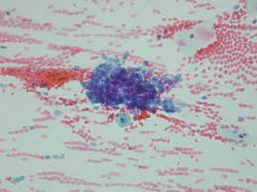
Atipik Glandüler Hücreler (AGH) Tanım
Reaktif veya regeneratif değişikliklerin ötesinde değişiklik gösteren ama invaziv adenokarsinom özellikleri taşımayan hücreler Kennedy AW, Gynecol Oncol 1996;63:14-8

Slide 6
Atipik Glandüler Hücreler (AGH) Terminoloji
Atypical Glanduler cells of undetermined significance-AGUS 1988 Bethesda System for reporting cervical/vaginal cytology Human Pathol 1990;21:704-708
AGUS reaktif lehine-AGUS neoplazi lehine 1991 Bethesda revizyonu Acta Cytol 1993;37:115-124

Slide 7
Bethesda Sistem 2001 Glandüler hücre anormallikleri
Atipik Glandüler Hücreler (AGH)
Endoservikal
Endometrial
NOS
Atipik Glandüler Hücreler-Neoplazi lehine(AGH- FN)
Endoservikal FN
NOS
Endoservikal adenokarsinoma in situ
Adenokarsinoma
Endoservikal
Endometrial
Ekstrauterin
NOS

Slide 8
Atipik Glandüler Hücreler İnsidans
Skuamöz atipiler glandüler atipilerden 10 kat daha sık Campaner AB, J Bras Patol Med Lab 2007;43:37-43
%0.1-2.1 Hammoud MM, J Reprod Med 2002;47:266-70
ASC, LSIL, HSIL genç hastalarda daha sık, AGH 40 yaş üstü kadınlarda daha sıktır Insigna RP, Am J Obstet Gynecol 2004;191:105-13

Slide 9
Atipik Glandüler Lezyonlar Tarama
Skuamöz lezyonlar kolayca tespit edilirler
Pap smear ile direkt olarak örneklenebilirler
Kolposkopi ile rahatça görülürler
Pap smear ile glanduler servikal lezyonların tanısı
Düşük sensitivite
Yüksek yanlış negatiflik
Endoservikal kanala ulaşmak daha zordur.
Yeterli hücre yorumu
Materyali toplama
Sitopatolog

Slide 10
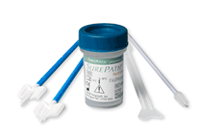
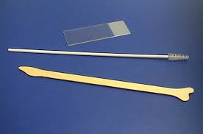

Slide 11
Klasik Yayma

Slide 12
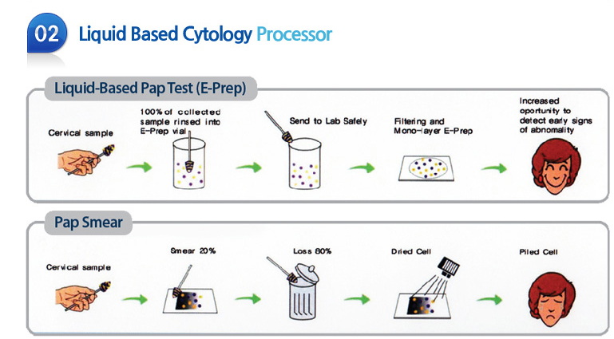

Slide 13
Pap smearde Glandüler Hücrelerin Kaynağı
Endoservikal kanal
Endometrial hücreler
Endoservikal kanalın üst taraflarından
Servikal kanal yolu ile vajene dökülenler
Tuba
Over
Diğer intraperitoneal kaynaklar

Slide 14
Morfolojik değişiklikler
Mekanik travma
İnflamatuar olaylar
Hormonal etkiler
Neoplastik transformasyon

Slide 15
Atipik Glandüler Hücreler Tanı
Günümüzde AGH tanısı sitolojinin en zorlandığı konulardan biridir
Gerçek glandüler lezyonları benign taklitçilerinden ayırmak
Hücre kökenini belirlemek (endoservikal, endometrial veya skuamöz)
Gözlemciler arası variabilite yüksektir, uyum zayıftır.
Tanı
Hücrelerin kaynağı Cangiarella JF Diagn Cytopathol 2003;29:271-279 Lee CY Acta Cytol 2008;52:159-168

Slide 16
Endoservikal kanalın üst tarafından veya konizasyon sonrası örneklemede non-neoplastik AGH tanısı konabilir Babkowski RC Am J Clin Pathol 1996;105:403-410
Endoservikal kanala uzanan skuamöz lezyonlar glandüler displaziyi taklit ederek AGH tanısına neden olabilir Levine L Obstet Gynecol Survey 2003;58:399-406

Slide 17
Benign nedenler
Endoservisit
Endometriozis
Microglandüler hiperplazi
Tubal metaplazi
Alt uterin segment hücreleri
Konizasyon sonrası
Radyasyon etkisi
Termal yaralanma
Endometrial polip
Ekzojen hormon etkisi
Gebelik
Endosalpingozis

Slide 18
Malign nedenler
Servikal adenoca
Endometrial adenoca
Ovaryen adenoca
Tubal adenoca
Diğer intraperitoneal

Slide 19
Klasik Yayma vs Sıvı Bazlı Sitoloji

Slide 20
Sıvı Bazlı Sitoloji
Örnek uniform toplanır
Hızlı fiksasyon, havada kurumaya bağlı artefaktların azalması
Hücresel artefaktların olmaması
Standardize, homojen hücreden zengin örnek hazırlama
Daha küçük tarama sahası (13-20mm): zaman tasarrufu
Yorum kolaylığı
Ek testler yapma imkanı (HPV)
Oda ısısında örnekleri 3 hafta ya da 1 ay saklama imkanı
Otomatik komputerize tarama imkanı
Preparatı hazırlama sırasındaki işlemler (santrifüj) hücre hasarına yol açabilir
Pahalı

Slide 21
Klasik Yayma
Ucuz
Örnek toplanması değişken
Örnek %80 transfer edilebiliyor
Preparatta fazla sayıda hücre var
İnceleme zor
Daha geniş bir alan taranıyor (25x75 mm)
Tarama zamanı uzun
Hava kuruması, incelemeyi bozan faktörler sıklıkla var
Ek çalışmalar mümkün olmayabilir

Slide 22
Sıvı Bazlı Sitoloji vs Klasik Yayma
AGH tanısı alan ve histolojik olarak takip edilen vakalarda klasik yayma ve sızı bazlı sitoloji karşılaştırıldığında:
Sensitivite eşit
Spesifisite sıvı bazlı sitolojide daha yüksek
Sıvı bazlı sitolojide AGH oranında belirgin azalma
Biopsi ile kanıtlanmış glanduler displazi ve AIS oranında belirgin artma (%14.8 vs %2.1) Bai H, Diagn Cytopathol 2000;23: 19-22

Slide 23
Sıvı Bazlı Sitoloji vs Klasik Yayma
Klasik yayma ve sıvı bazlı sitoloji karşılaştırıldığında gerçek glandüler lezyonları bulmada spesifisite eşit olarak bulunmuş Wang N, Acta Cytol2002;46:453-457
Sıvı bazlı sitoloji endoservikal prekanseröz ve kanseröz lezyonları belirlemede daha yüksek sensitivite ve spesifisiteye sahip olduğu bildirilmiş Ashfaq R Acta Cytol 1999;43:81-85

Slide 24
Sıvı Bazlı Sitoloji vs Klasik Yayma
Adenokarsinom tespitte yüksek sensitivite
Daha az NOS
Adenokarsinomada PPV
Sıvı bazlı sitoloji %45.9
Klasik yayma %32.4 Schorge JO, Cancer 2002;96:338-343

Slide 25
Sıvı Bazlı Sitoloji vs Klasik Yayma
Skuamöz lezyonlarda sıvı bazlı sitolojinin klasik yaymaya üstünlüğü gösterilmemiş
Servikal ve endometrial adenokarsinomlarda sıvı bazlı sitolojinin sensitivitesi daha yüksek Zhou J, Diagn Cytopathol;2012

Slide 26
Atipik Glandüler Hücreler Klinik önemi
%5 malignite
Endometrial adenokarsinom
Endoservikal adenokarsinom
Over
Tuba uterina
Serviks skuamöz karsinom Schnatz PF 2006;107:701-708

Slide 27
Atipik Glandüler Hücreler Klinik önemi
AGH sitolojisine en sık eşlik eden skuamöz lezyon CIN1’dir
Ancak skuamöz ve glandüler patolojiler beraber bulunabilir
AIS vakalarının yarısında servikal intraepitelyal neoplaziler bulunur Sharpless KE, Obstet Gynecol 2005;105:494-500 Simsir A, Am J Clin Pathol 2005;123:571-5

Slide 28
Atipik Glandüler Hücreler Klinik önemi
AGH sitolojili kadınların
%9-38’inde CIN 2-3, AIS
%3-17’sinde invaziv kanser Sharpless KE, Obstet Gynecol 2005;105:494-500 Derchain SF, Gynecol Oncol 2004;95:618-23

Slide 29
Atipik Glandüler Hücreler Klinik önemi
AGH sitolojili<35 yaş kadınların %13’ünde CIN 2-3 tespit edilmiş, hiçbirinde malignite görülmemiş
>35 yaş AGH sitolojili kadınların%2’sinde CIN2-3, %3’ünde malignite görülmüş Sharpless KE, Obstet Gynecol 2005;105:494-500

Slide 30
Atipik Glandüler Hücreler Klinik önemi
AGH sitolojisi olan kadınların %33’ünde klinik lezyon saptanmış ( LSIL çıkarttıldığında %15)
<40 yaş: servikal skuamöz lezyonlar
>50 yaş: endometrial hiperplazi ve karsinom
AGH’ye eşlik eden ASCUS, ASC-H veya HSIL varlığında servikal skuamöz lezyonlar
AGH-EM, AGH-EC veya AGH-NOS varlığında glandüler lezyonlar Zhao C, Gynecol Oncol 2009;114:383-389

Slide 31
Atipik Glandüler Hücreler Klinik önemi

Slide 32
AGH ve HPV
HPV DNA (-) olgularda HSIL ve AIS olasılığı düşük bulunmuş Ronett BM Hum Pathol 1999;30:816-825
HPV testinin HSIL, AIS veya invaziv karsinom tespitte :
Sensitivite %83
Spesifisite %78-82 Krane JF Am J Clin Pathol 2004;121:87-92

Slide 33
AGH ve HPV
Atipik endoservikal hücreli vakaların 5 yıllık takibinde AIS oranı:
HPV(+) olanlarda % 28
HPV(-) olanlarda % 0.9
AIS + CIN 2 oranı
HPV(+) olanlarda % 62.5
HPV(-) olanlarda % 1.6 Chen L Cancer 2008;114:236-241

Slide 34
AGH ve HPV
İlk aşamada daha az invaziv tanı testi uygulanacak hastayı belirlemek için HPV testi önerilmiyor.
Endometrium kanseri riski yüksek hasta grubunu belirlemek için negatif HPV testi faydalı olabilir. Massad S J Lower Genital Tract Dis 2013:S1-S27

Slide 35
İmmünohistokimyasal inceleme
Sıvı bazlı sitolojide p16 immünohistokimyasal boyama skuamöz ve glandüler lezyonlarda kullanılabilir Nassar A Diagn Cytopathol 2008;36:142-148
Atipik glandüler veya skuamöz hücreli smearlerde kuvvetli p16INK4A boyama ile patolojik lezyonun varlığı arasında kuvvetli ilişki tespit edilmiş Samama B Gynecol Oncol 2008;109:285-290

Slide 36
İmmünohistokimyasal inceleme
Pap smearde primer glandüler patolojileri HSIL’den ayırmada p63 kullanımı
Bu antikor AGH, adenokarsinoma veya normal glandüler hücrelerde bulunmaz Garcia MT Cancer 2007;111:54-57

Slide 37
Anormal Glandüler Sitolojinin Yönetimi
Neoplazi insidansının yüksek olması
Testlerdeki düşük sensitivite
Eğer CIN yoksa kolposkopik bulgularının olmaması
Uygun yönetim metodunun net olmaması
Olası tanıların çok çeşitlilik göstermesi

Slide 38
Uygun Yönetim
Doğru tanı
Uygun tanı
Yöntemi

Slide 39
AGH veya sitolojik AIS yönetimi ilk aşama ASCCP Guideline 2012
Tüm alt kategoriler
(Atipik endometrial hücreler hariç)
*Kolposkopi ve
endoservikal küretaj(AII)
Endometrial biopsi
>35 yaş (BII)
**<35 yaş (BII) endometrial neoplazi riski artmış ise
Gebelerde endoservikal küretaj ve endometrial biopsi kabul edilmiyor(EIII)
AGH-FN veya AIS konizasyon
* HPV testi önerilmez, smear tekrarı kabul edilmez
**Anormal uterin kanama veya kronik anovülasyon

Slide 40
AGH veya sitolojik AIS yönetimi ilk Aşama ASCCP Guideline 2012
Atipik endometrial hücreler
Endometrial ve endoservikal örnekleme
Endometrial patoloji yok
Kolposkopi(AII)

Slide 41
AGH veya sitolojik AIS yönetimi İkinci Aşama ASCCP Guideline 2012
İlk sitoloji
AGH-NOS
CIN2+, AIS veya kanser yok
Sitoloji ve HPV 12-24 ay
CIN2+ ama glandüler neoplazi yok
ASCCP guideline C(II)
Negatif
3 yıl sonra sitoloji ve HPV(BII)
Pozitif
Kolposkopi (BII)
İlk sitoloji
AGH-FN veya AIS
İnvaziv hastalık yok
Tanısal eksizyonel girişim* (AII)
*Yorumlanabilir cerrahi sınır olmalı B(II), ardışık EEC yapılmalı B(II)

Slide 42
AGH Hasta Takibi
Yaymada AGH tanısı alan 6 kadından 1’inde ilk incelemede patoloji çıkmaktadır Sharpless KE Obstet Gynecol 2005;105:501-6 Chhieng DC Am J Clin Pathol 2004;122:575-9
AGH hikayesi olup patoloji tespit edilmeyen hastaların takibinde yıllar sonra artmış kanser insidansı tespit edilmiş
Serviks ca, CIN
Endometrium
Meme ve kolon Schnatz PF J Lower Gen Tract Dis 2009;13:237-243 Chhieng DC Am J Clin Pathol 2004;122:575-9
>35 yaş kadınlarda artmış artmış glandüler hastalık riski tespit edilmiş Chin AB Am J Obstet Gynecol 2000;182:1278-82

Slide 43
Benign Glandüler Değişikliklerin Yönetimi
Benign endometrial hücreler, endometrial stromal hücreler ve histiyositlerin görüldüğü asemptomatik premenopozal kadınlarda ek işleme gerek yok (BII)
Benign endometrial hücrelerin görüldüğü postmenopozal hastalarda endometrial değerlendirme gerekli (BII)
Benign glandüler hücrenin rapor edildiği histerektomize kadınlarda ek işleme gerek yok (BII) Massad LS, J lower Genital Tract Dis 2013;S1-S27

Slide 44
Sonuç
Sitolojide atipik glandüler hücreler hem tanı açısından patologları hem de yönetim açısından klinisyenleri zorlayan bir durumdur
Yüksek oranda maligniteyle birlikteliği göz önünde tutularak histopatolojik inceleme mutlaka yapılmalıdır.
HPV durumuna bakılmaksızın ‘’Kolposkopi ve endoservikal küretaj’’ birinci aşama tanı yöntemleridir
>35 yaş veya endometrial neoplazi riski yüksek <35 yaş kadınlarda endometrial biopsi yapılmalıdır
Atipik endometrial hücrelerin varlığında ilk aşamada endometrial biopsi ve endoservikal küretaj uygulanmalıdır
Sitoloji AGH-FN veya AIS ve ilk aşamada patoloji tespit edilmediyse tanısal eksizyonel işlem (konizasyon) uygulanmalıdır
Hastanın takibinde ileri yıllarda malignite ortaya çıkabileceği unutulmamalıdır

Slide 45
Dikkatiniz için teşekkür ederim
Dr.Aydın Çorakçı

